Slide 1

SÉANCE 2
SOUTIEN RÉSEAUTIQUE
Bac à sable : hôte Hyper-V et schéma de la maquette
Administration Windows Server
Préparer l'infrastructure de virtualisation avant les VMs
⏱
4 heures — à distance (Teams)
🎯
Bloc Fondations — 2ᵉ séance sur 45
💻
Prérequis : virtualisation activée au BIOS/UEFI
Chafik Moustaid
Formateur — SAMO Formation

Slide 2
SÉANCE 2 — Bac à sable Hyper-V
CHAFIK MOUSTAID — FORMATEUR
Version 1 — Juin 2026
Une seule maquette virtuelle peut simuler un site complet : contrôleurs de domaine, serveurs de rôle et poste client — sans acheter le moindre matériel.
Pourquoi commencer par le bac à sable ?
🧪
💰
🚀
Un labo, zéro risque
Aucun matériel à acheter
Base de tout le reste du cours
Toutes les erreurs sont réversibles : on peut casser, recommencer, tester sans jamais toucher un vrai serveur de production.
Un seul hôte physique (ou même un poste puissant) suffit à héberger les 5 VMs de toute la maquette du cours.
AD1, AD2, SV1, SRVCore et CL10-01 seront créés dès la Séance 3 sur l'infrastructure préparée aujourd'hui.
Séance 2 — Introduction au bac à sable

Slide 3
SÉANCE 2 — Bac à sable Hyper-V
CHAFIK MOUSTAID — FORMATEUR
Version 1 — Juin 2026
Plan de la séance
6 blocs pour préparer le bac à sable
Hyper-V et prérequis
Installation du rôle
1
Rôle, virtualisation assistée, dimensionnement de l'hôte
2
Server Manager et PowerShell
Le Gestionnaire Hyper-V
Commutateurs virtuels
3
Tour de l'interface et des paramètres de VM
4
Externe, Interne, Privé
Schéma de la maquette
Bonnes pratiques
5
5 VMs, rôles et plan d'adressage IP
6
Nommage, organisation, points de contrôle
Séance 2 — Plan de la séance

Slide 4
SÉANCE 2 — Bac à sable Hyper-V
CHAFIK MOUSTAID — FORMATEUR
Version 1 — Juin 2026
Qu'est-ce qu'Hyper-V ?
Le rôle d'hyperviseur natif de Windows Server
Hyper-V est un hyperviseur intégré à Windows Server : il permet d'exécuter plusieurs machines virtuelles (chacune avec son propre OS) sur un même serveur physique, en partageant CPU, RAM et stockage.
🖥️
📦
🔌
Hôte physique
Machines virtuelles
Ressources partagées
Le serveur réel qui exécute Hyper-V et héberge toutes les VMs du bac à sable.
AD1, AD2, SV1, SRVCore, CL10-01 : chacune isolée, avec ses propres ressources.
CPU, RAM et disques de l'hôte sont répartis entre les VMs selon leur configuration.
💡
À retenir
Hyper-V est un hyperviseur de « type 1 » : il s'exécute directement au-dessus du matériel, Windows Server lui-même devenant une VM privilégiée (la « partition parente »).
Séance 2 — Bloc 1 : Hyper-V et prérequis

Slide 5
SÉANCE 2 — Bac à sable Hyper-V
CHAFIK MOUSTAID — FORMATEUR
Version 1 — Juin 2026
Pourquoi un bac à sable ?
Les objectifs pédagogiques du labo virtuel
Réversibilité
🔁
Les points de contrôle (checkpoints) permettent de revenir en arrière après une manipulation ratée, sans conséquence.
Isolation
🔒
Le réseau de labo est isolé du reste du réseau de l'entreprise : aucun risque de perturber une infrastructure réelle.
Montée en compétence progressive
📈
Chaque séance ajoute une VM ou un rôle sur la même maquette, jusqu'à obtenir une infrastructure complète en fin de cours.
Séance 2 — Bloc 1 : Hyper-V et prérequis

Slide 6
SÉANCE 2 — Bac à sable Hyper-V
CHAFIK MOUSTAID — FORMATEUR
Version 1 — Juin 2026
Prérequis matériels
Ce que l'hôte physique doit supporter
⚙️
🧩
Virtualisation assistée
SLAT
Intel VT-x ou AMD-V : extensions du processeur permettant l'exécution accélérée des VMs.
Second Level Address Translation : accélère la gestion mémoire des VMs (requis depuis longtemps par Hyper-V).
🔧
💾
Activation BIOS/UEFI
RAM et disque
Ces options sont souvent désactivées par défaut sur les postes : à vérifier et activer manuellement.
16 Go de RAM et un disque avec de l'espace libre confortable pour héberger les 5 VHDX de la maquette.
Séance 2 — Bloc 1 : Hyper-V et prérequis

Slide 7
SÉANCE 2 — Bac à sable Hyper-V
CHAFIK MOUSTAID — FORMATEUR
Version 1 — Juin 2026
Dimensionnement de l'hôte
Combien de ressources pour 5 VMs ?
VM
Rôle
RAM recommandée
AD1
Contrôleur de domaine principal
2 Go
AD2
Contrôleur de domaine secondaire
2 Go
SV1
Serveur membre (Desktop Experience)
2 Go
SRVCore
Serveur membre (Server Core)
1-2 Go
CL10-01
Poste client Windows
2-4 Go
📌
Total recommandé
Environ 9-12 Go pour les 5 VMs + une réserve pour l'hôte lui-même : viser 16 Go de RAM physique au minimum.
Séance 2 — Bloc 1 : Hyper-V et prérequis

Slide 8
SÉANCE 2 — Bac à sable Hyper-V
CHAFIK MOUSTAID — FORMATEUR
Version 1 — Juin 2026
Installation du rôle Hyper-V
Deux méthodes, un même résultat
🖱️
PowerShell (recommandé)
Via le Gestionnaire de serveur
Install-WindowsFeature ` -Name Hyper-V ` -IncludeManagementTools ` -Restart
Ajouter des rôles et fonctionnalités → cocher Hyper-V → suivre l'assistant → redémarrer. Interface graphique, idéale pour une première installation guidée.
🔁
Redémarrage obligatoire
Le rôle Hyper-V modifie la couche de virtualisation du noyau : Windows doit redémarrer pour charger l'hyperviseur en dessous du système d'exploitation hôte.
Séance 2 — Bloc 2 : installation du rôle

Slide 9
SÉANCE 2 — Bac à sable Hyper-V
CHAFIK MOUSTAID — FORMATEUR
Version 1 — Juin 2026
Le Gestionnaire Hyper-V
Vue d'ensemble de la console de gestion
Volet des VMs
📋
Liste toutes les machines virtuelles de l'hôte, leur état (en cours, arrêtée) et leur utilisation CPU/RAM en temps réel.
Points de contrôle
🕐
Affiche l'arborescence des checkpoints d'une VM sélectionnée, pour revenir à un état antérieur.
Panneau Actions
⚙️
Accès rapide à Nouveau > Machine virtuelle, Gestionnaire de commutateurs virtuels, Paramètres, etc.
Séance 2 — Bloc 3 : le Gestionnaire Hyper-V

Slide 10
SÉANCE 2 — Bac à sable Hyper-V
CHAFIK MOUSTAID — FORMATEUR
Version 1 — Juin 2026
Les commutateurs virtuels
Externe, Interne ou Privé : bien choisir
Type
VM ↔ VM
VM ↔ Hôte
VM ↔ Réseau physique
Externe
✓
✓
✓
Interne
✓
✓
✗
Privé
✓
✗
✗
Pour le bac à sable
🧪
Un commutateur Interne (« LAN-Labo ») pour le réseau isolé de la maquette, et un commutateur Externe (« Internet ») si les VMs doivent recevoir des mises à jour.
Séance 2 — Bloc 4 : commutateurs virtuels

Slide 11
SÉANCE 2 — Bac à sable Hyper-V
CHAFIK MOUSTAID — FORMATEUR
Version 1 — Juin 2026
Schéma de la maquette
5 VMs pour tout le reste du cours
🖥
🖥
🖥
🖥
🖥
AD1
AD2
SV1
SRVCore
CL10-01
Contrôleur de domaine
Contrôleur de domaine
Serveur membre
Serveur membre (Core)
Poste client
Toutes reliées au commutateur virtuel « LAN-Labo »
🗓
Ordre de création
AD1 et AD2 seront créés en Séance 3, SV1/SRVCore/CL10-01 en Séance 4 : la maquette se construit progressivement, séance après séance.
Séance 2 — Bloc 5 : schéma de la maquette

Slide 12
SÉANCE 2 — Bac à sable Hyper-V
CHAFIK MOUSTAID — FORMATEUR
Version 1 — Juin 2026
Plan d'adressage IP
Des adresses fixes pour la maquette
VM
Adresse IP
Rôle réseau
AD1
192.168.10.10
DNS primaire / DC principal
AD2
192.168.10.11
DNS secondaire / DC réplique
SV1
192.168.10.20
Serveur membre
SRVCore
192.168.10.21
Serveur membre (Core)
CL10-01
192.168.10.101
Poste client (plage dynamique future : .150+)
📌
Pourquoi fixer les IP ?
DNS, réplication AD et configuration des clients exigent des adresses stables : le rôle DHCP ne sera administré comme service qu'en Séance 15-16, pas utilisé pour le réseau de gestion lui-même.
Séance 2 — Bloc 5 : schéma de la maquette

Slide 13
SÉANCE 2 — Bac à sable Hyper-V
CHAFIK MOUSTAID — FORMATEUR
Version 1 — Juin 2026
Points de contrôle (checkpoints)
Un filet de sécurité, pas une sauvegarde
✅
⚠️
Ce qu'ils permettent
Leurs limites
Revenir instantanément à un état antérieur de la VM avant une manipulation risquée (ex. avant de promouvoir un DC).
Stockés sur le même disque que la VM : aucune protection en cas de panne de l'hôte ou de suppression accidentelle.
Bon réflexe en labo
💡
Créer un checkpoint avant chaque manipulation importante (installation d'un rôle, modification GPO...), puis le supprimer une fois l'étape validée pour ne pas accumuler l'espace disque.
Séance 2 — Bloc 6 : bonnes pratiques

Slide 14
SÉANCE 2 — Bac à sable Hyper-V
CHAFIK MOUSTAID — FORMATEUR
Version 1 — Juin 2026
Bonnes pratiques
Nommage et organisation dès le départ
Nommage cohérent
🏷
VMs (AD1, AD2, SV1...), commutateurs (LAN-Labo, Internet) et VHDX nommés selon une convention claire, documentée dès aujourd'hui.
Organisation des fichiers
📁
Un dossier dédié par VM pour ses VHDX et fichiers de configuration, sur un volume avec suffisamment d'espace libre.
Documentation continue
🔖
Tenir à jour un schéma et un tableau d'adressage IP au fil des séances : indispensable pour le dépannage futur.
Séance 2 — Bloc 6 : bonnes pratiques

Slide 15
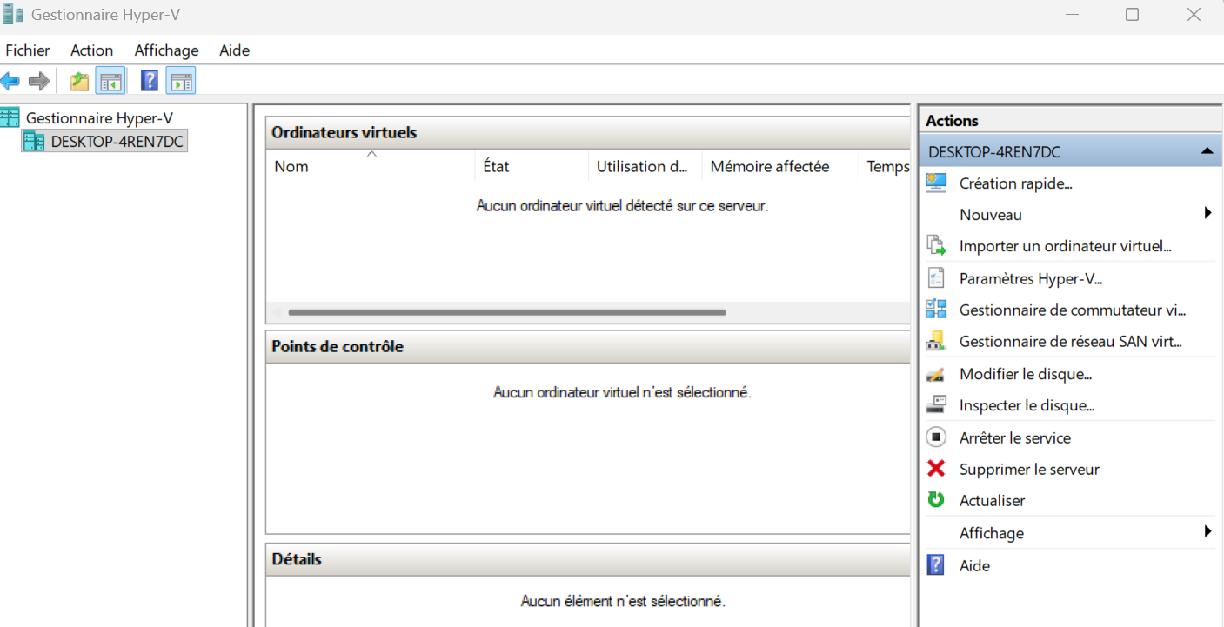
SÉANCE 2 — Bac à sable Hyper-V
CHAFIK MOUSTAID — FORMATEUR
Version 1 — Juin 2026
Aperçu pratique
Gestionnaire Hyper-V — vue d'ensemble
[ Screenshot ] Gestionnaire Hyper-V — vue d'ensemble
Ouvrez le Gestionnaire Hyper-V et repérez le volet des VMs
Menu Démarrer → Outils d'administration → Gestionnaire Hyper-V
Clic droit sur cette zone → Modifier l'image → choisir votre screenshot
Séance 2 — Aperçu pratique

Slide 16
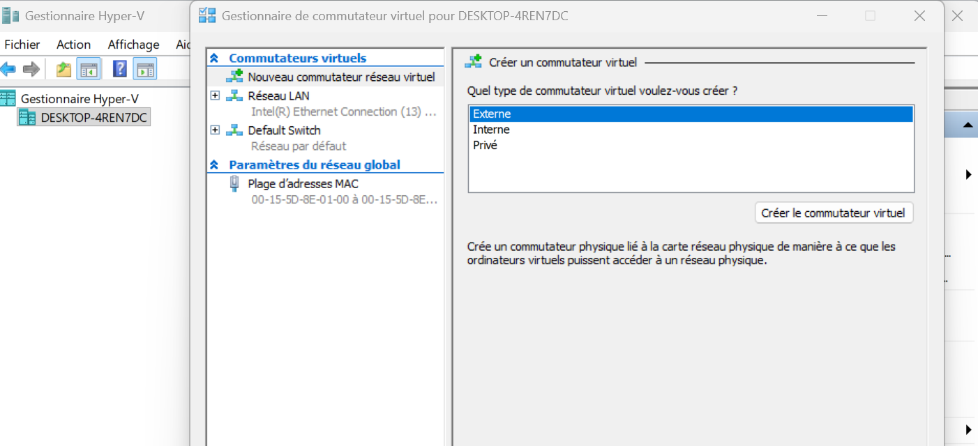
SÉANCE 2 — Bac à sable Hyper-V
CHAFIK MOUSTAID — FORMATEUR
Version 1 — Juin 2026
Aperçu pratique
Gestionnaire des commutateurs virtuels
[ Screenshot ] Gestionnaire des commutateurs virtuels
Créez vos commutateurs Interne et Externe
Panneau Actions → Gestionnaire de commutateurs virtuels
Clic droit sur cette zone → Modifier l'image → choisir votre screenshot
Séance 2 — Aperçu pratique

Slide 17
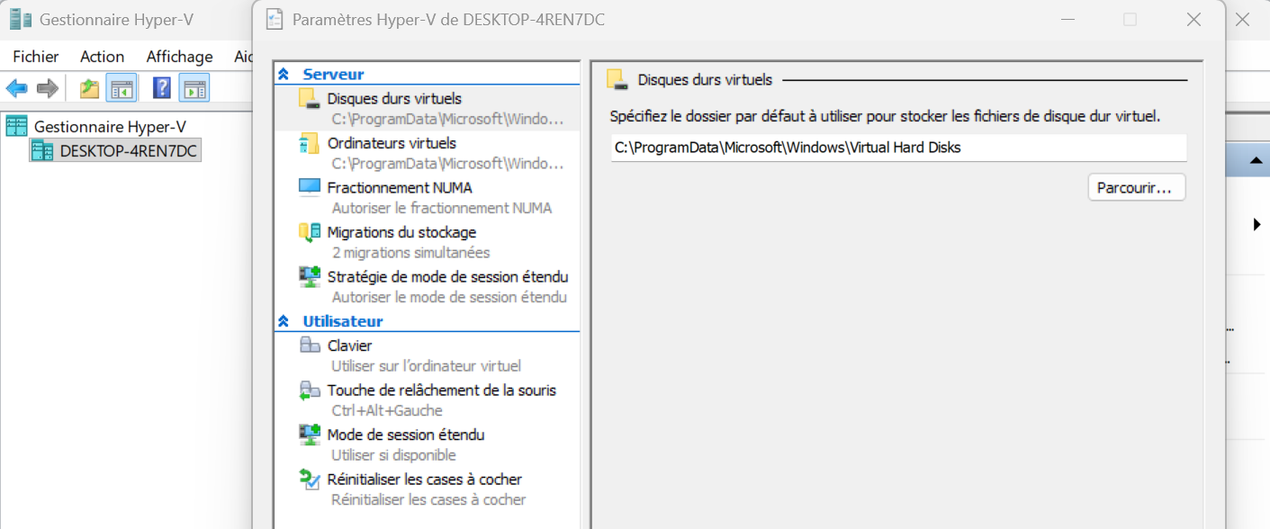
SÉANCE 2 — Bac à sable Hyper-V
CHAFIK MOUSTAID — FORMATEUR
Version 1 — Juin 2026
Aperçu pratique
Paramètres d'une VM — mémoire et processeur
[ Screenshot ] Paramètres d'une VM — mémoire et processeur
Ajustez la RAM et le nombre de processeurs virtuels
Clic droit sur la VM → Paramètres → Mémoire / Processeur
Clic droit sur cette zone → Modifier l'image → choisir votre screenshot
Séance 2 — Aperçu pratique

Slide 18
SÉANCE 2 — Bac à sable Hyper-V
CHAFIK MOUSTAID — FORMATEUR
Version 1 — Juin 2026
Vocabulaire clé
18 termes à maîtriser avant la Séance 3
Hyperviseur
Hyper-V
VM
Logiciel qui crée et exécute des machines virtuelles
Rôle d'hyperviseur natif de Windows Server
Machine virtuelle, système d'exploitation isolé
Hôte
VT-x / AMD-V
SLAT
Serveur physique qui exécute Hyper-V
Extensions de virtualisation assistée par matériel
Second Level Address Translation, accélère la mémoire virtualisée
VHDX
Commutateur virtuel
Commutateur Externe
Format de disque dur virtuel utilisé par Hyper-V
Élément réseau qui relie les VMs entre elles et/ou à l'extérieur
Relie les VMs au réseau physique de l'hôte
Commutateur Interne
Commutateur Privé
Point de contrôle
Relie les VMs entre elles et à l'hôte, sans sortie externe
Relie uniquement les VMs entre elles, même pas l'hôte
Instantané réversible de l'état d'une VM (checkpoint)
Partition parente
Mémoire dynamique
Bac à sable
Instance de Windows Server qui héberge l'hyperviseur
Ajustement automatique de la RAM allouée à une VM
Environnement de test isolé et sans conséquence sur la production
Maquette
Server Core
Plan d'adressage IP
Ensemble des VMs représentant l'infrastructure simulée du cours
Installation de Windows Server sans interface graphique complète
Répartition documentée des adresses IP entre les machines
Séance 2 — Vocabulaire clé

Slide 19
SÉANCE 2 — Bac à sable Hyper-V
CHAFIK MOUSTAID — FORMATEUR
Version 1 — Juin 2026
Mémo commandes
PowerShell Hyper-V essentiel
Installer le rôle
Install-WindowsFeature -Name Hyper-V -IncludeManagementTools -Restart
Lister les VMs
Get-VM
Créer un commutateur interne
New-VMSwitch -Name "LAN-Labo" -SwitchType Internal
Créer un commutateur externe
New-VMSwitch -Name "Internet" -NetAdapterName "Ethernet"
Créer un checkpoint
Checkpoint-VM -Name "AD1" -SnapshotName "Avant-install-ADDS"
Voir l'utilisation mémoire
Get-VM | Select Name, MemoryAssigned, State
Séance 2 — Mémo commandes

Slide 20
SÉANCE 2 — Bac à sable Hyper-V
CHAFIK MOUSTAID — FORMATEUR
Version 1 — Juin 2026
Cas pratiques
3 mises en situation
Julien — Admin réseau junior
Julien doit préparer l'hôte avant l'arrivée d'AD1 et AD2. Quelles vérifications matérielles effectue-t-il en priorité ?
Sophie — Technicienne support N2
Sophie remarque que ses VMs de test peuvent accéder à internet alors qu'elle voulait un réseau isolé. Quel type de commutateur a-t-elle probablement utilisé par erreur ?
Mario — Responsable infrastructure PME
Mario veut s'assurer que l'équipe peut revenir en arrière si une installation de rôle échoue sur AD1. Quelle fonctionnalité Hyper-V lui propose-t-on ?
Séance 2 — Cas pratiques

Slide 21
SÉANCE 2 — Bac à sable Hyper-V
CHAFIK MOUSTAID — FORMATEUR
Version 1 — Juin 2026
À vous de jouer
4 exercices avant la Séance 3
Exercice 1
Exercice 2
Vérifiez les prérequis
Installez Hyper-V
Confirmez sur votre poste que la virtualisation assistée et le SLAT sont bien activés.
Installez le rôle via PowerShell, puis redémarrez et ouvrez le Gestionnaire Hyper-V.
Exercice 3
Exercice 4
Créez les commutateurs
Dessinez votre schéma
Créez un commutateur Interne « LAN-Labo » et, si possible, un commutateur Externe « Internet ».
Représentez les 5 VMs de la maquette avec leur rôle et leur future adresse IP.
Séance 2 — À vous de jouer

Slide 22
SÉANCE 2 — Bac à sable Hyper-V
CHAFIK MOUSTAID — FORMATEUR
Version 1 — Juin 2026
Récapitulatif et checklist
Avant de passer à la Séance 3
Ce que nous avons vu
☑ CHECKLIST AVANT LA SÉANCE 3
✓
Rôle Hyper-V et prérequis matériels
Virtualisation VT-x/AMD-V activée au BIOS
✓
Virtualisation assistée VT-x/AMD-V, SLAT
Rôle Hyper-V installé et opérationnel
✓
Installation via Server Manager et PowerShell
Commutateur Interne « LAN-Labo » créé
✓
Le Gestionnaire Hyper-V et ses panneaux
Commutateur Externe créé (si internet requis)
✓
Commutateurs Externe, Interne, Privé
Schéma des 5 VMs dessiné
✓
Schéma de la maquette et plan d'adressage IP
Plan d'adressage IP documenté
16 Go de RAM disponibles confirmés
Espace disque suffisant vérifié
Séance 2 — Récapitulatif

